Slide 1
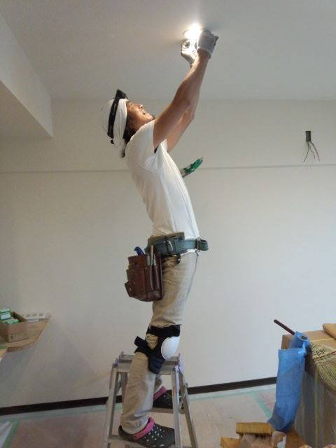
あたたかな電気を灯したい。
株式会社サホデン

